Slide 1
















Blockchain, Criptomoedas & Tecnologias Descentralizadas
Introdução ao Hyperledger Fabric
API com Node.js
Prof. Dr. Marcos A. Simplicio Jr. – mjunior@larc.usp.br
Pedro H. Barcha Correia - pedro.correia@usp.br
Escola Politécnica, Universidade de São Paulo

Slide 2
Execução Direta
Funções do chaincode são chamadas diretamente pela linha de comando
Script de query e invoke executam:
export FABRIC_CFG_PATH=./config
export CORE_PEER_LOCALMSPID=Org1MSP
export CORE_PEER_MSPCONFIGPATH=./msp/Org1/org1admin/msp
export CORE_PEER_ADDRESS=org1peer-api.127-0-0-1.nip.io:8080
peer chaincode query -o orderer-api.127-0-0-1.nip.io:8080 --channelID channel1 -n chaincode -c '{"function":"GetCar","Args":"Carro"}'
Quem executa a função é o admin

Slide 3
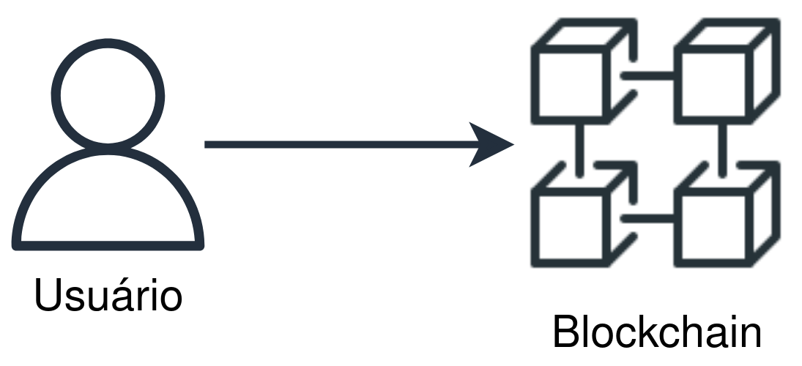
Execução Direta - Questões
Chamada local. Como um usuário poderia se comunicar remotamente com a blockchain?
Como garantir que o usuário acessará somente o que lhe foi designado?
Como criar abstração para o usuário leigo?

Slide 4
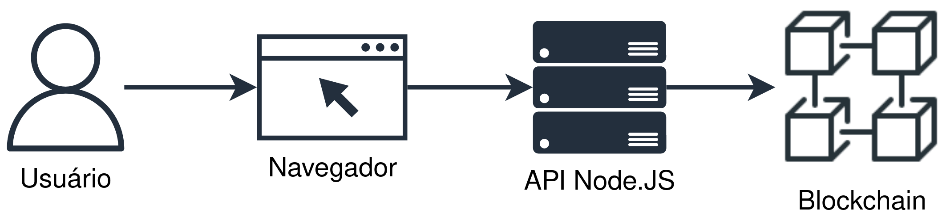
Alternativa: API
Intermedia o acesso à blockchain
Acesso via HTTP(S)
Estrutura comumente utilizada em aplicações como corretoras e jogos web
Hyperledger provê SDKs para Node.js, Go e Java

Slide 5
Blockchain, Criptomoedas & Tecnologias Descentralizadas
Introdução ao Hyperledger Fabric
API com Node.js
Prof. Dr. Marcos A. Simplicio Jr. – mjunior@larc.usp.br
Pedro H. Barcha Correia - pedro.correia@usp.br
Escola Politécnica, Universidade de São Paulo

Slide 6
Referências
Hyperledger Fabric SDKs (2020). URL: https://hyperledger-fabric.readthedocs.io/en/release-2.2/fabric-sdks.html

